Slide 1
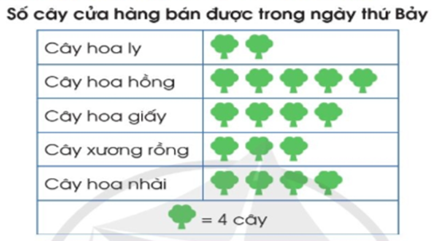
Thứ năm ngày 12 tháng 9 năm 2024
TOÁN
Bài 03: ÔN TẬP VỀ MỘT SỐ YẾU TỐ THỐNG KÊ XÁC XUẤT (T1)
1. Quan sát biểu đồ tranh sau rồi trả lời các câu hỏi:
Trong ngày thứ Bảy:
a) Cửa hàng bán được những loại cây nào?
b) Cửa hàng bán được bao nhiêu cây xương rồng?
c) Loại cây nào cửa hàng bán được nhiều nhất?
d) Cửa hàng bán được số cây hoa nhài gấp mấy lần số cây hoa ly?

Slide 2
Thứ năm ngày 12 tháng 9 năm 2024
Toán
Bài 03: ÔN TẬP VỀ MỘT SỐ YẾU TỐ THỐNG KÊ XÁC XUẤT (T1)
1. Quan sát biểu đồ tranh sau rồi trả lời các câu hỏi:
Trong ngày thứ Bảy:
a) Cửa hàng bán được những loại cây: Hoa ly; hoa hồng; hoa giấy; hoa xương rồng; hoa nhài
b) Cửa hàng bán được 3 cây xương rồng.
c) Loại cây cửa hàng bán được nhiều nhất là cây hoa hồng
d) Cửa hàng bán được số cây hoa nhài gấp 2 lần số cây hoa ly.

Slide 3
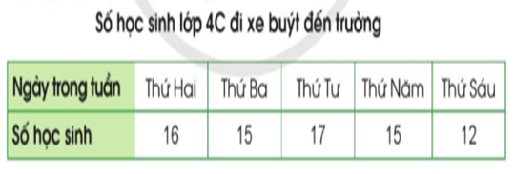
Thứ năm ngày 12 tháng 9 năm 2024
Toán
Bài 03: ÔN TẬP VỀ MỘT SỐ YẾU TỐ THỐNG KÊ XÁC XUẤT (T1)
2. Số học sinh đi xe buýt đến trường ở lớp 4C của một trường tiểu học được ghi lại như sau:
Quan sát bảng số liệu thống kê trên:
a) Trả lời các câu hỏi:
- Thứ Hai có bao nhiêu học sinh đi xe buýt đến trường?
- Ngày nào có nhiều học sinh đi xe buýt đến trường nhất? Ngày nào có ít học sinh đi xe buýt đến trường nhất?
b) Em hãy đặt thêm câu hỏi từ thông tin có được trong bảng số liệu thống kê trên.

Slide 4
Thứ năm ngày 12 tháng 9 năm 2024
Toán
Bài 03: ÔN TẬP VỀ MỘT SỐ YẾU TỐ THỐNG KÊ XÁC XUẤT (T1)
2. Số học sinh đi xe buýt đến trường ở lớp 4C của một trường tiểu học được ghi lại như sau:
Quan sát bảng số liệu thống kê trên:
a) - Thứ Hai có 16 học sinh đi xe buýt đến trường.
- Ngày thứ Tư có nhiều học sinh đi xe buýt đến trường nhất.
- Ngày thứ Sáu có ít học sinh đi xe buýt đến trường nhất.
b) Đặt thêm câu hỏi từ thông tin có được trong bảng số liệu thống kê.
- Thứ nào có học sinh đi học như nhau?

Slide 5
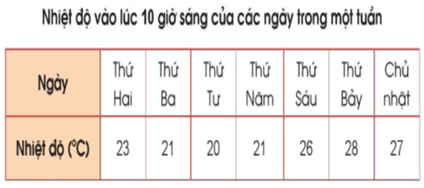
Thứ năm ngày 12 tháng 9 năm 2024
Toán
Bài 03: ÔN TẬP VỀ MỘT SỐ YẾU TỐ THỐNG KÊ XÁC XUẤT (T1)
3. Bạn Thảo được phân công ghi lại nhiệt độ vào lúc 10 giờ sáng của tất cả các ngày trong một tuần như ở bảng sau:
Quan sát bảng số liệu thống kê trên và trả lời các câu hỏi:
Vào lúc 10 giờ sáng:
a) Ngày thứ Ba nhiệt độ là bao nhiêu độ C.
b) Ngày Chủ nhật nhiệt độ là bao nhiêu độ C?
c) Nhiệt độ cao nhất trong tuần là bao nhiêu độ C?
d) Ngày nào trong tuần có nhiệt độ thấp nhất?
e) Em có nhận xét gì về nhiệt độ của những ngày đầu tuần và những ngày cuối tuần?

Slide 6
Thứ năm ngày 12 tháng 9 năm 2024
Toán
Bài 03: ÔN TẬP VỀ MỘT SỐ YẾU TỐ THỐNG KÊ XÁC XUẤT (T1)
3. Bạn Thảo được phân công ghi lại nhiệt độ vào lúc 10 giờ sáng của tất cả các ngày trong một tuần như ở bảng sau:
Quan sát bảng số liệu thống kê trên và trả lời các câu hỏi:
Vào lúc 10 giờ sáng:
a) Ngày thứ Ba nhiệt độ là 21 độ C.
b) Ngày Chủ nhật nhiệt độ là 27 độ C.
c) Nhiệt độ cao nhất trong tuần là bao nhiêu độ 28⁰C.
d) Ngày thứ Tư trong tuần có nhiệt độ thấp nhất.
e) Nhận xét về nhiệt độ của những ngày đầu tuần và những ngày cuối tuần?
Nhiệt độ của những ngày đầu tuần thấp hơn nhiệt độ cửa những ngày cuối tuần.

